Slide 1
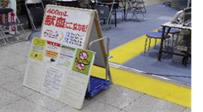
Ⅰ 提案の履行状況に関する項目 （１）施設の設置目的及び管理運営方針
資料３
事業計画に沿った取組み ○公平・平等な施設運営……………………２・３ ○利用の増加を図る取組み…………………４・５ ○サービスの向上を図るための取組み…………６ ○施設管理業務を実施する具体的な取組み……７ ○施設改修工事……………………………………７ ○府の施策・社会貢献等への取組みについて…８
社会貢献活動、地域との関わり ○献血活動への協力 ○募金・義援金活動の実施 ○地域が実施するコンサートへの協力 ○エル・おおさか周辺の清掃活動の実施 ○利用料金の一部負担
１

Slide 2
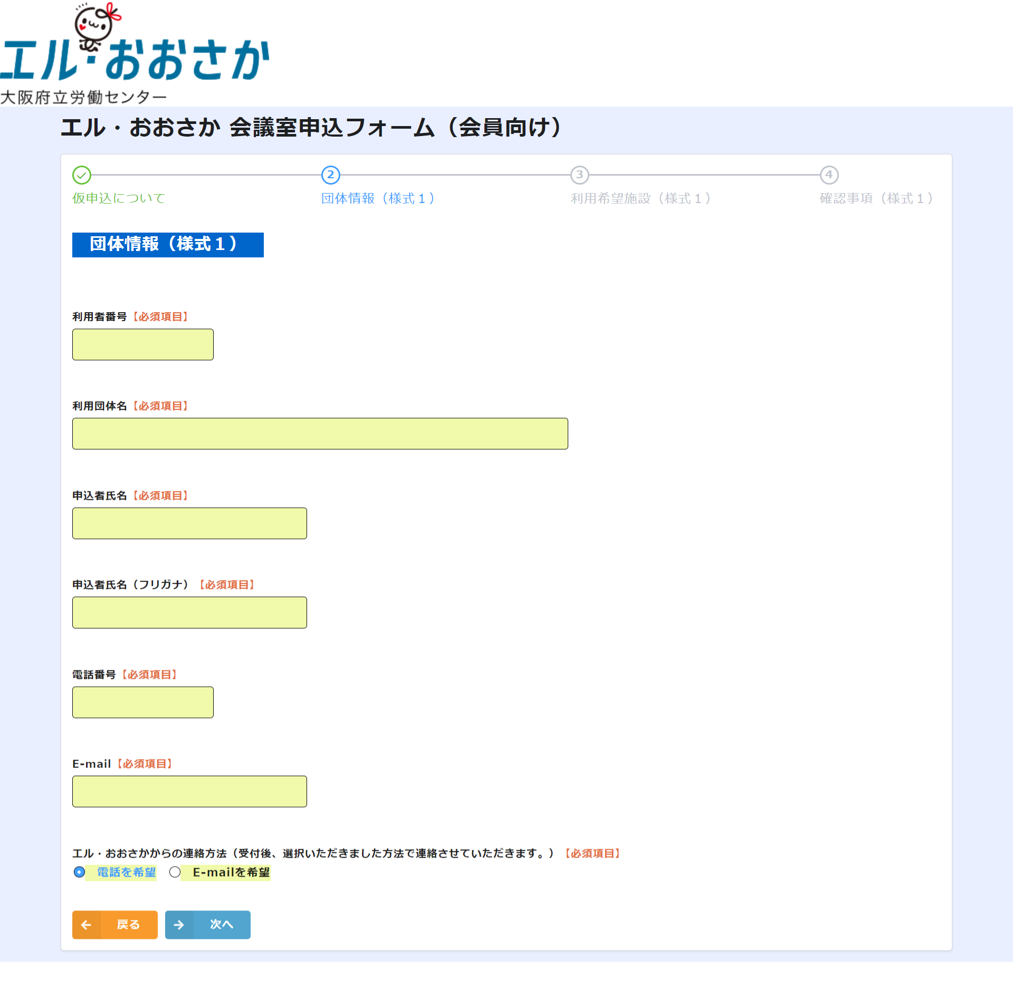
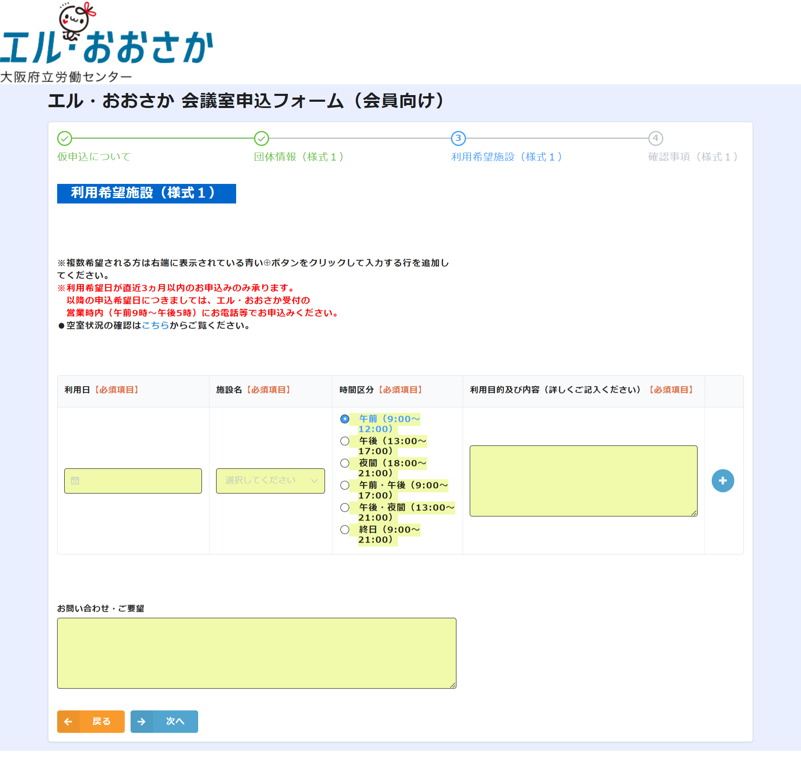
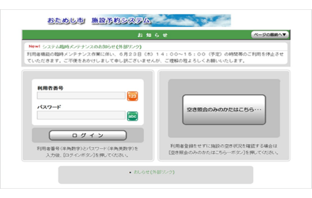
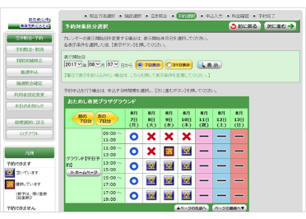
Ⅰ 提案の履行状況に関する項目 （２）平等な利用を図るための具体的手法・効果
平等利用を確保するための事業計画に沿った取組み
○施設別・目的別に応じた利用受付開始日 エル・シアター（大ホール）、会議室については、労働センターの設置目的に沿った利用とするため、目的利用と一般利用を峻別し、 目的利用については利用月の12か月前、一般利用については利用月の10か月前の各月１日（１月は４日）の午前９時から予約可能と します。
○公平な利用申込み方法 利用申込みの受付は、来所・電話・FAX・Webフォーム・電子メールにより行い、原則、先着順とします。コロナ禍で非対面・非接 触が推奨される事から、来所による抽選会を見直し、Webフォームを活用します（来所・電話・FAX・電子メール併用）。これによ り、当日朝の来所や電話ができなかった方に対しても同条件の対応となり、全ての利用者により公平な申込方法をめざします。
申込が可能な期間
これまでの抽選方法
目的利用
12か月前の毎月1日～
利用日
一般利用
10か月前の毎月1日～
利用日
これからの抽選方法
今後の抽選フロー
抽選申込期間
15日前～
抽選日
毎月1日～
利用日
Webフォーム、電話、メール等で受付 来場不要（来場しての申し込みも受付ける）
○Webを活用した予約システムの導入（R8まで） インターネット上に予約フォームで、24時間申込み可能
○Webを活用した予約システムの充実（R8以降） 令和８年度を目標にWeb予約が可能なものにシステム変更
２

Slide 3
Ⅰ 提案の履行状況に関する項目 （２）平等な利用を図るための具体的手法・効果
平等利用を確保するための事業計画に沿った取組み ○施設の空室情報をリアルタイム提供 ○利用申込みに偽りがあることがわかれば是正させる ○平等利用を担保するスタッフ研修の実施 ○個人情報の取り扱いについての取組み ・プライバシーマーク取得済（R5.2.21） ・共同事業体での個人情報適正管理委員会の設置、開催 ・個人情報を取り扱うエリアの制限、徹底 ・受付カウンターでのディスプレイフィルターの設置 ・受付カウンターでの書類手交の際のマニュアルの徹底 ・FAXの手動排出の徹底 ・文書、FAX、メールの送付でのダブルチェックの徹底 ・個人情報の適切なバックアップ
項 目 | 内 容 | 対 象
指定管理業務従事者に 対する職員研修 （毎年開催） | 人権研修、高齢者・障がい者対応研修、 個人情報保護研修、接遇マナー研修を実施 | 指定管理業務に携わる スタッフ全員
３

Slide 4
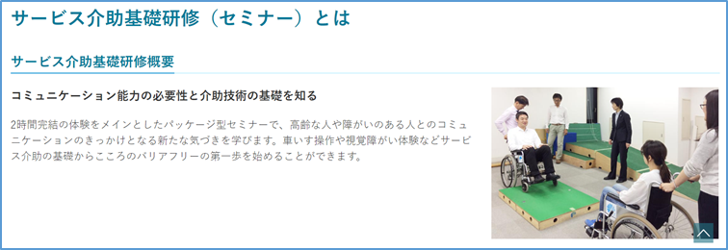
Ⅰ 提案の履行状況に関する項目 （２）平等な利用を図るための具体的手法・効果
高齢者・障がい者等に対しての利用援助 ○ホームページを音声読み上げソフトで対応 ○大阪聴力障害者協会との連携 手話通訳者の紹介等 ○筆談ボードの利用 ○５台の車いすの常置と点検の実施 ○障がい者支援事業所への夜間利用時の20％援助 ○スタッフ全員の「サービス介助基礎検定」資格取得 ○「みんなのトイレ」（ＬＧＢＴに配慮したトイレ）の設置 ○高齢者・障がい者等対応研修
４

Slide 5
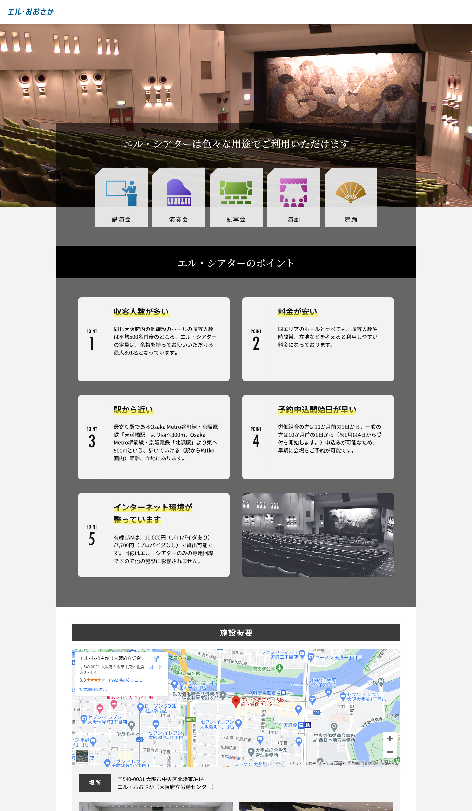
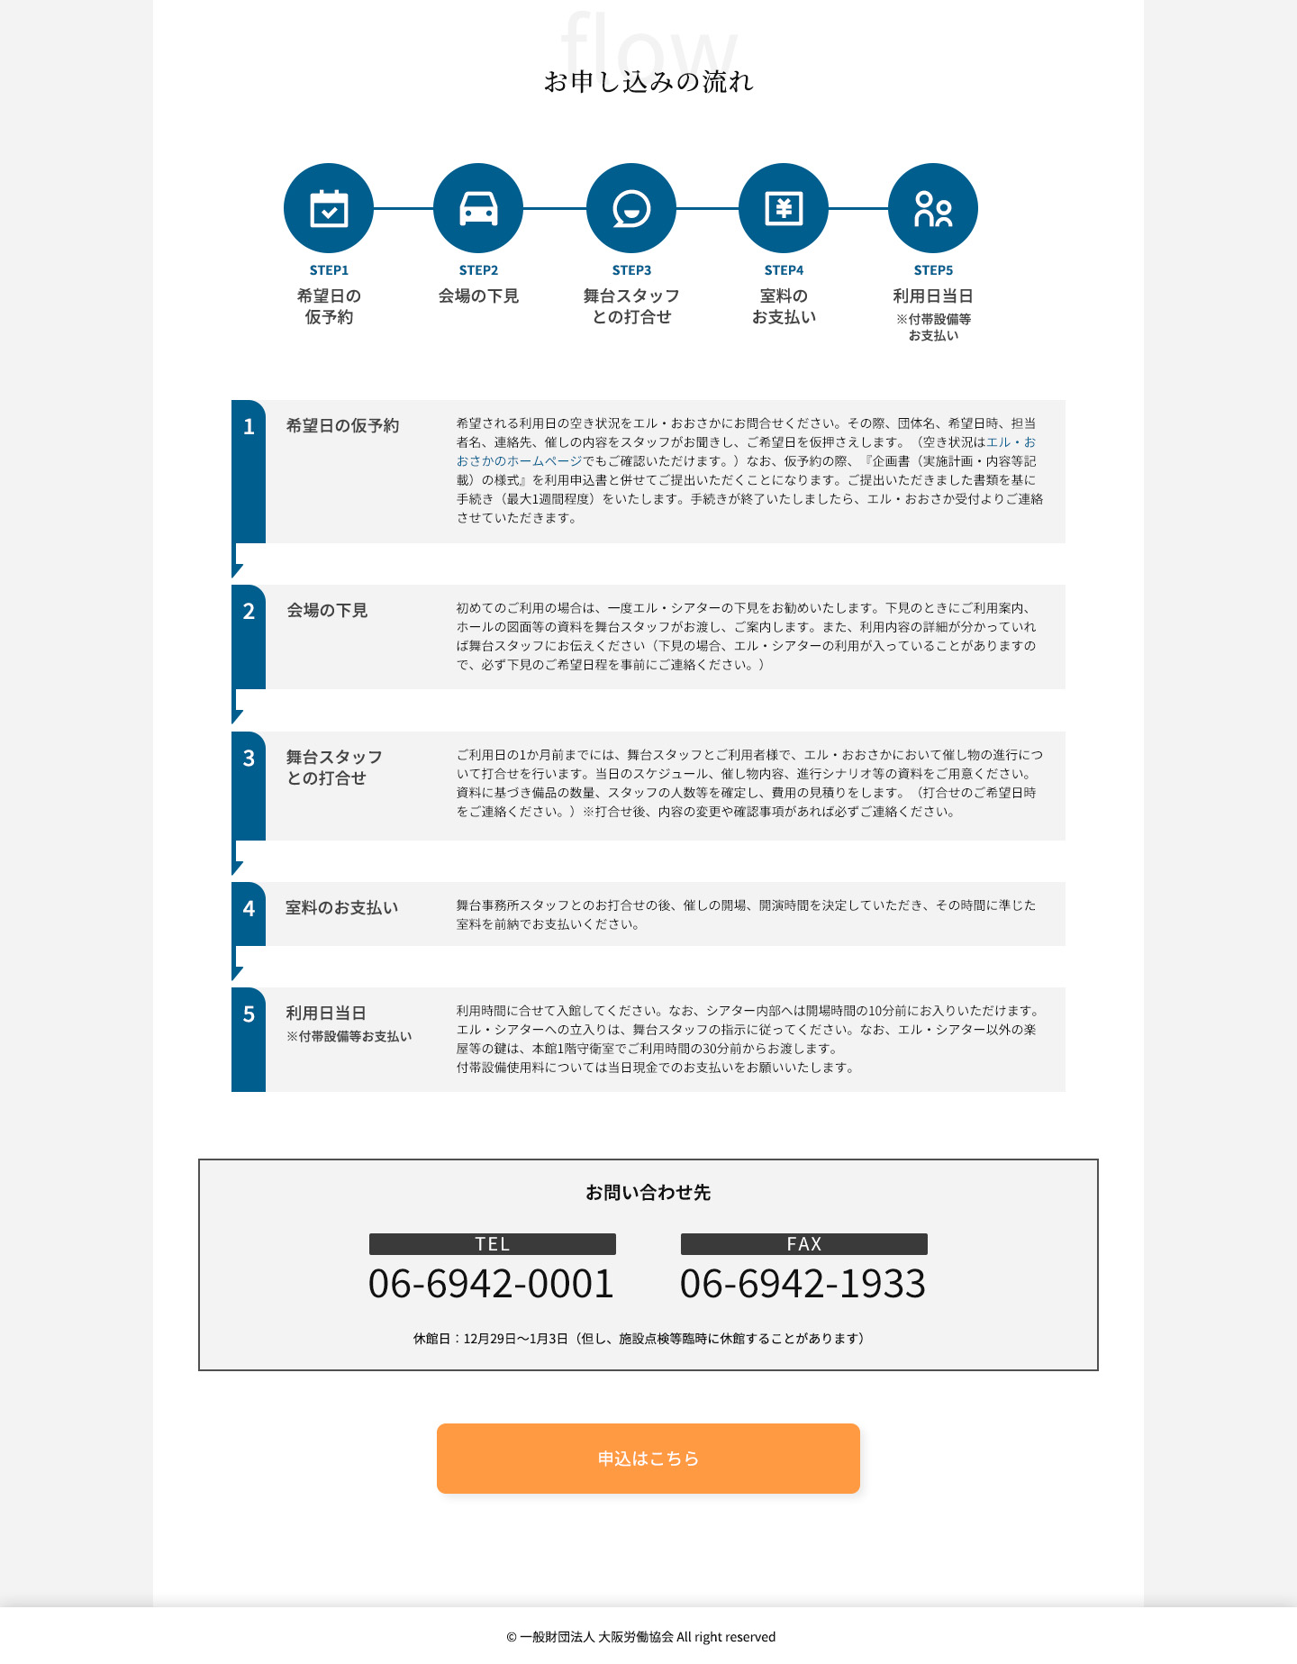
Ⅰ 提案の履行状況に関する項目 （３）利用者の増加を図るための具体的手法・効果
施設の広報や認知度向上、利用者増加に向けて実施した具体策 ア）広報・PR活動 ○エル・おおさかのロゴを使用した広報・ＰＲ ○リスティング広告（Google広告等）を使用した広報・ＰＲ ○ホームページ掲載情報の更新 ○「エルちゃん☆通信」による広報 ○コングレが運営する施設へのチラシ配下 ○メールマガジン・Facebookの活用 ○会議ドットコムへの掲載 ○YouTuber等と連携したプチ・エルの広報 ○大ホール利用者のための催しカレンダーを活用した広報 ○大ホールに特化したランディングページ から申込ページの作成
Youtuberの動画配信
動画視聴⇒エル・おおさかの認知度アップ！
動画を視聴した方がエル・おおさかを利用！
申込ページへ
５

Slide 6
Ⅰ 提案の履行状況に関する項目 （３）利用者の増加を図るための具体的手法・効果
施設の広報や認知度向上、利用者増加に向けて実施した具体策 イ）利用増加の取組み ○駐車料金値下げの継続 ○新規利用者の開拓と利用者の確保 ○夜間時間帯の利用向上の取組み ○近隣自治体が利用する際の使用料負担 ○「エルちゃん」を活用した販促グッズの作成 ○利用を見込める企業・団体・学校へのリーフレット送付 ○利用増加を図るイベント開催 ○経営戦略会議の開催 ○WEB会議用備品の貸出、LAN回線の提供 ○動画サポートパック
６

Slide 7
Ⅰ 提案の履行状況に関する項目 （４）サービスの向上を図るための具体的手法・効果
利用料金支払い方法のキャッシュレス決済の導入 ○令和6年11月～令和7年1月に導入予定
その他事業計画に沿ったサービス向上策の取組状況 ○利用受付の拡充（再掲） ○会議室、プチ・エル、大ホール利用の際の準備後片付けの時間提供 ○Googleマップの活用による利用者サービスの実施 ○勤労者の知識向上やスキルアップ等を図るための事業 ○府民の教養の向上を図る事業 ○外部評価委員会の設置（再掲） ○「エル・プロジェクト」内の委員会等の設置 ○月極めコインロッカーの設置 ○複合機の設置 ○館内巡回および定期点検の実施 ○利用者ニーズの把握 ○机・椅子等の備品の計画的な更新
７

Slide 8
Ⅰ 提案の履行状況に関する項目 （５）施設の維持管理の内容、適格性及び実現の程度
効果的・効率的な修繕計画の実施 ○大林ファシリティーズ（株）による修繕計画の立案・作成・時点修正 ・和式便器を洋式便器に取替工事 ・本館５階、６階LAN回線設置工事 ・南館エレベーター改修工事
安全で安心して快適に利用できる施設の維持 ○大阪ビル群管理センターによる24時間365日バックアップ ○災害時・緊急時に備えた取組み
定期点検の実施状況 ○ビル管法、建築基準法等の法定点検の実施
業務における適正手続きの厳守 ○共同事業体構成での運営委員会の開催 ○個人情報適正管理委員会の開催 ○事業進捗・検証委員会の開催 ○再委託は大阪府の承認を得て実施
８

Slide 9
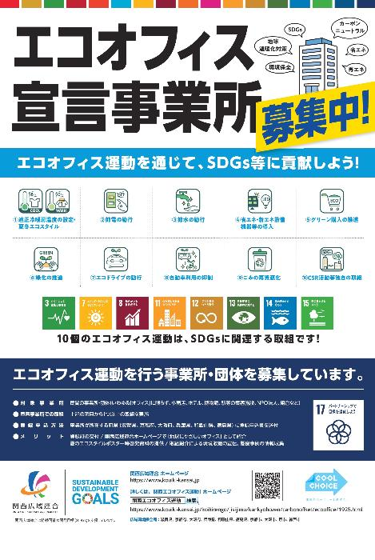
Ⅰ 提案の履行状況に関する項目 （６）府施策との整合
障がい者雇用率達成状況・目標2.5％ ○大阪労働協会：3.39％（R6.6.1現在） ○大林ファシリティーズ：2.79％（R6.3.31現在） ○コングレ：2.54％（R6.6.1現在）
知的障がい者就労に対する取組み ○清掃業務で２名就労
府民、NPOとの協働 ○天神祭ごみゼロ運動への協力 ○一時保育の実施 ○エコキャップ運動への参画 ○ホームレスの自立支援としてのシェアバイク設置
環境問題への取組み ○エネルギー使用量の削減 ○「関西エコオフィス宣言」事業者としての取組み実施 ○照明のLED化 ○雨天時のしずく落とし装置の設置（傘袋の非設置） ○ごみ減量化の継続実施
９

Slide 10
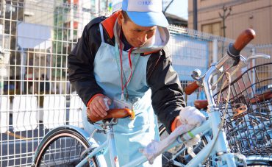
Ⅱ さらなるサービスの向上に関する項目 （１）その他創意工夫
創意工夫の取組み（R6新たな取組み） ○障がい者の方がいきいき働くことができるスペースの提供 ＜以下再掲＞ ○インターネットでの抽選申込みへの移行 ○ 「みんなのトイレ」（ＬＧＢＴに配慮したトイレ）の設置 ○YouTubeの活用 ○大ホールの催し一覧カレンダーの作成 ○利用料金支払い方法のキャッシュレス決済の導入 ○本館５階、６階LAN回線設置工事 ○ホームレスの自立支援としてのシェアバイク設置
（一財）大阪労働協会が建物を所有する労働センター南館１階部分において、コーヒー等のテイクアウト専用コーナーを設置し、会議室等を利用される来館者のサービス向上を図っていくにあたり、障がい者雇用に積極的な事業者を誘致し、エル・おおさか内で障がい者の方が働きやすいスペースを生み出していくとともに、施設利用者にも障がい者雇用についての理解を深めていきます。
HUBchariは2011年から大阪で始まったシェアサイクルで大阪の２大問題といわれる、 自転車問題とホームレス問題を解決しようと生まれました。 HUBchariによる収入は全て、ホームレスの人への路上脱出のサポートに使っています。 また、利用者にとっても、大阪府下に広がる複数の拠点内なら自転車の乗り捨てができ、利用者の利便性を高めることができます。
10

Slide 11
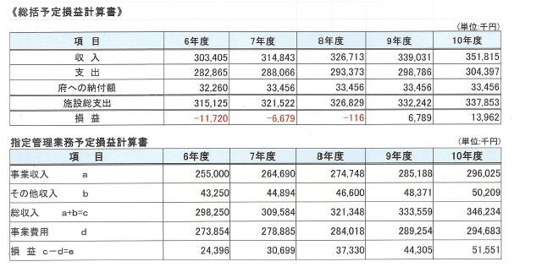
Ⅲ 適正な管理業務の遂行を図ることができる能力及び財政基盤に関する項目 （１）収支計画の内容、適格性及び実現の程度
収入の確保及び実績
6年度からは本館10階（年間の利用料金収入約950万円）が指定管理から外れるため、同様の利用率で見積もった場合、利用料金収入は5年度から約1,000万円のマイナス見込みでのスタートとなります（5年度実績約2億6千万円）。
6年度はこれを踏まえて5年度並みの収入計画としておりますが、ホールの利用率の改善を図ることで可能と考えます。
しかし納付額を差し引いた損益は令和6年度の1,172万円のマイナスからのスタートとなります。
期間内に利用料金収入の改善を図り、10年度に2億9600万円を達成することで5年間のトータルの損益は223万6千円のプラスとなる計画としております。
11

Slide 12
Ⅲ 適正な管理業務の遂行を図ることができる能力及び財政基盤に関する項目 （２）安定的な運営が可能となる人的能力
省人化を踏まえた適切な人員配置 ○インターネットで24時間受付を可能とすることから窓口業務のスリム化を図る
配置従業者への管理監督体制・責任体制・適切な労働環境・安全衛生管理 ○就業促進課事業チームとの相互バックアップ体制
12

